Slide 1
Випаровування і конденсація.
Кипіння.
Питома теплота пароутворення. фізика 8 клас
30.10.2021

Slide 2
Випаровування
Випаровування – це процес пароутворення з вільної поверхні рідини.

Slide 3
Швидкість випаровування залежить:
Від роду речовини
Площі поверхні
Температури
Вітру

Slide 4

Випаровування
Випаровування рідин
Відбувається за будь-якої температури
Супро-воджується поглинанням енергії
Якщо рідина не отримує енергії ззовні, вона охолоджується

Slide 5
Конденсація
Конденсація – процес переходу речовини з газоподібного стану в рідкий.

Slide 6
Конденсація в природі
Роса
Хмари
Туман

Slide 7
Кипіння
Кипіння — це процес пароутворення, який відбувається в усьому об'ємі рідини й супроводжується утворенням і зростанням бульбашок пари.

Slide 8
Температура кипіння
Температура кипіння – температура,
за якої рідина кипить.

Slide 9
Температура кипіння
Під час кипіння
температура рідини не змінюється

Slide 10
Температура кипіння
Зі збільшенням зовнішнього тиску
температура кипіння рідини зростає

Slide 11
Температура кипіння
Температура кипіння
залежить від наявності в рідині розчиненого газу

Slide 12
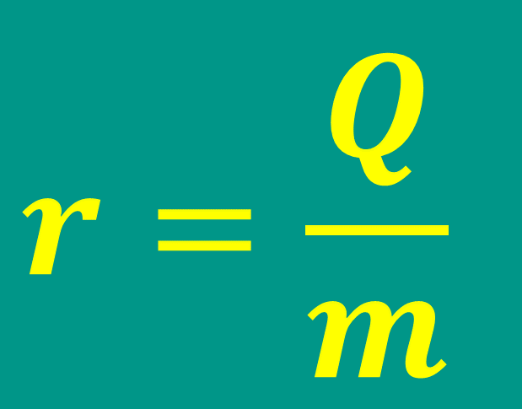
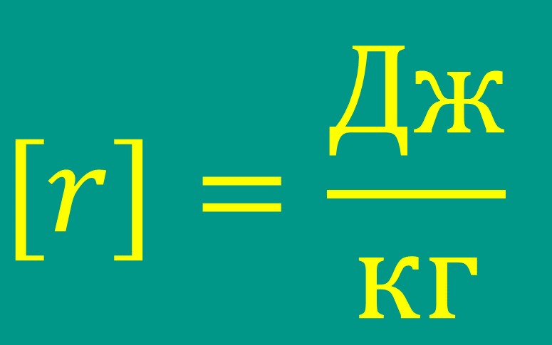
Питома теплота пароутворення
Питома теплота пароутворення —
це фізична величина, що характеризує певну речовину й дорівнює кількості теплоти, яку необхідно передати рідині масою 1 кг, щоб за незмінної температури перетворити її на пару.

Slide 13
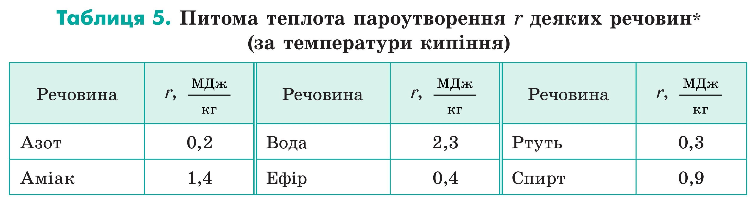
Питома теплота пароутворення
Табл. 5 Додатку наприкінці підручника

Slide 14

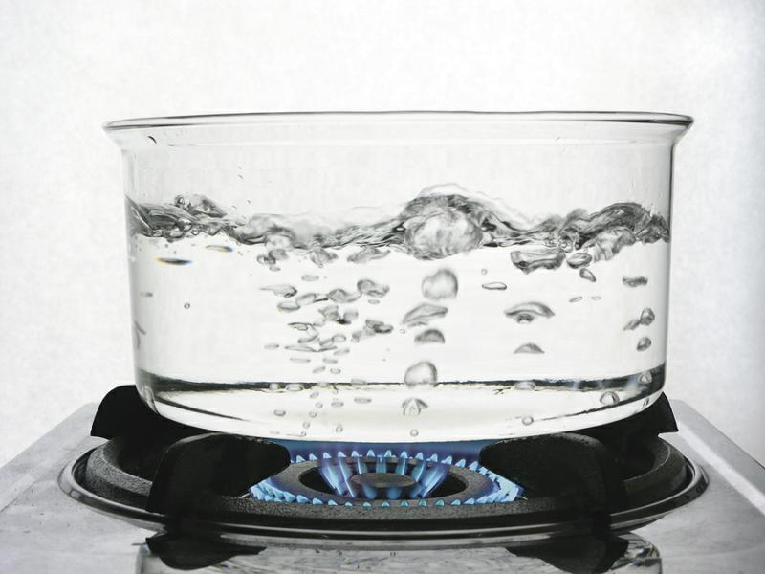
Кількість теплоти (пароутворення, конденсація)
Q — кількість теплоти
r — питома теплота пароутворення
m — маса рідини

Slide 15
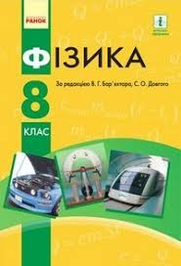
Вправа 14.3

Slide 16

Гра «Так чи ні»
Пароутворення відбувається під час кипіння і конденсації.
Процес переходу з газоподібного стану в рідкий називається конденсацією.
Кожна речовина має свою температуру кипіння.
Швидкість випаровування не залежить під площі поверхні .
Питома теплота пароутворення позначається символом r.
Випаровування – це процес пароутворення з вільної поверхні.

Slide 17
Домашнє завдання
Параграфи13,14 вивчити
Вправа 13(1-4)

